Slide 1


개발자를 위한 AI 지식 리콜 서비스
발표 | 귄예지

Slide 2
발표 순서
01
문제 정의
05
활용 기술
02
기존 서비스의 한계
06
기대 효과
03
SAN 핵심 기능
07
팀원 소개
04
시연
08
Q&A

Slide 3
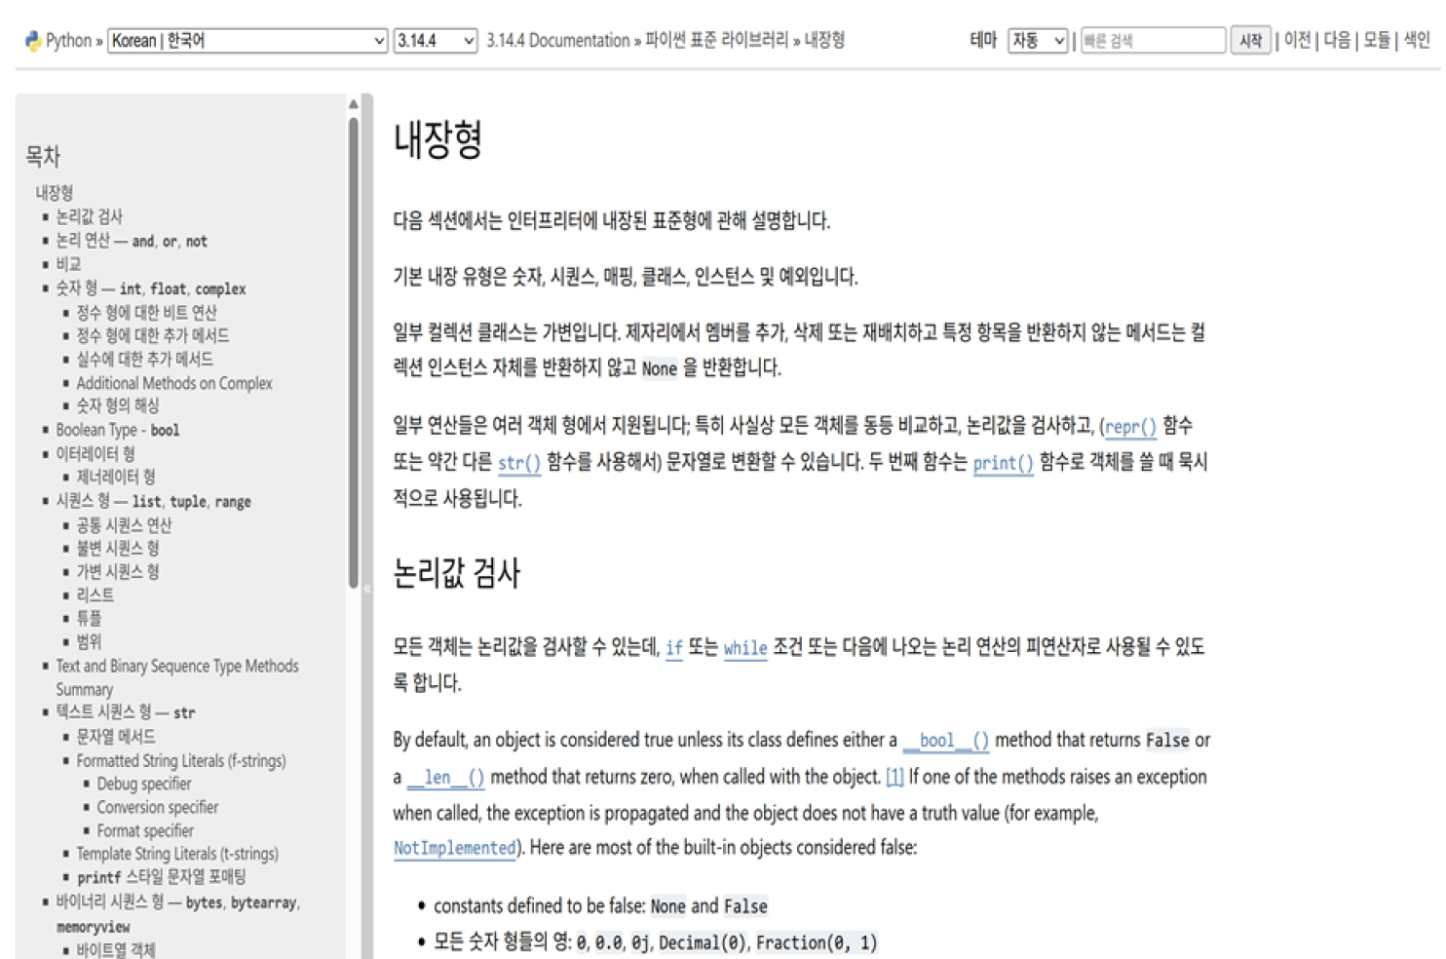
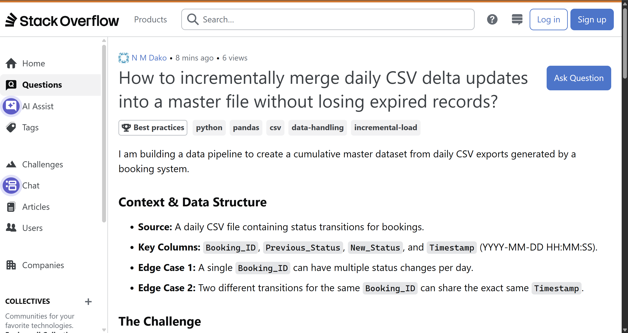
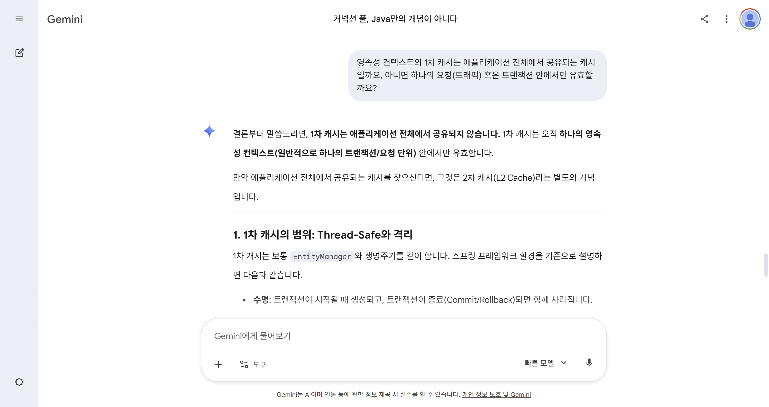



개발자는 어떻게 학습하는가?
1. 문제 정의
●○○○○○
STEP 1. 정보 탐색
공식 문서
개발 커뮤니티
AI

Slide 4
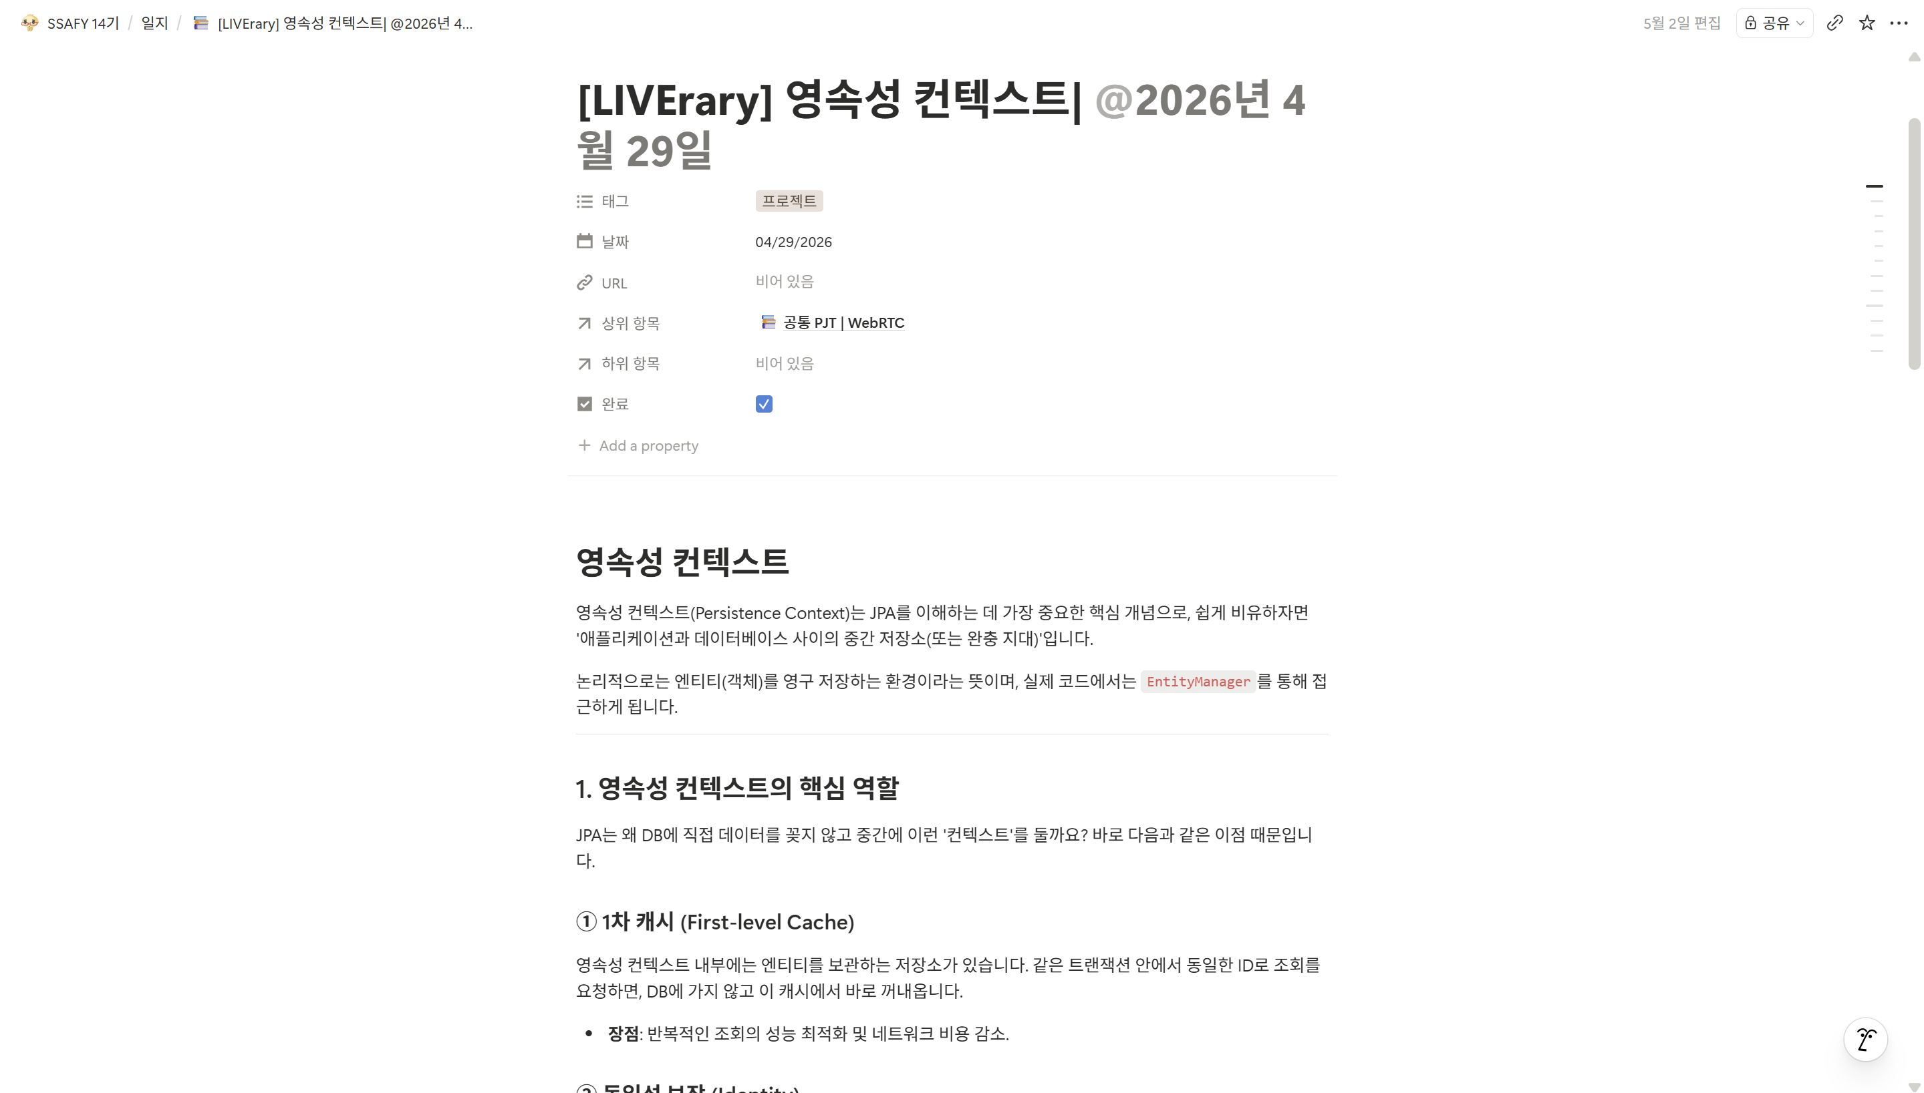
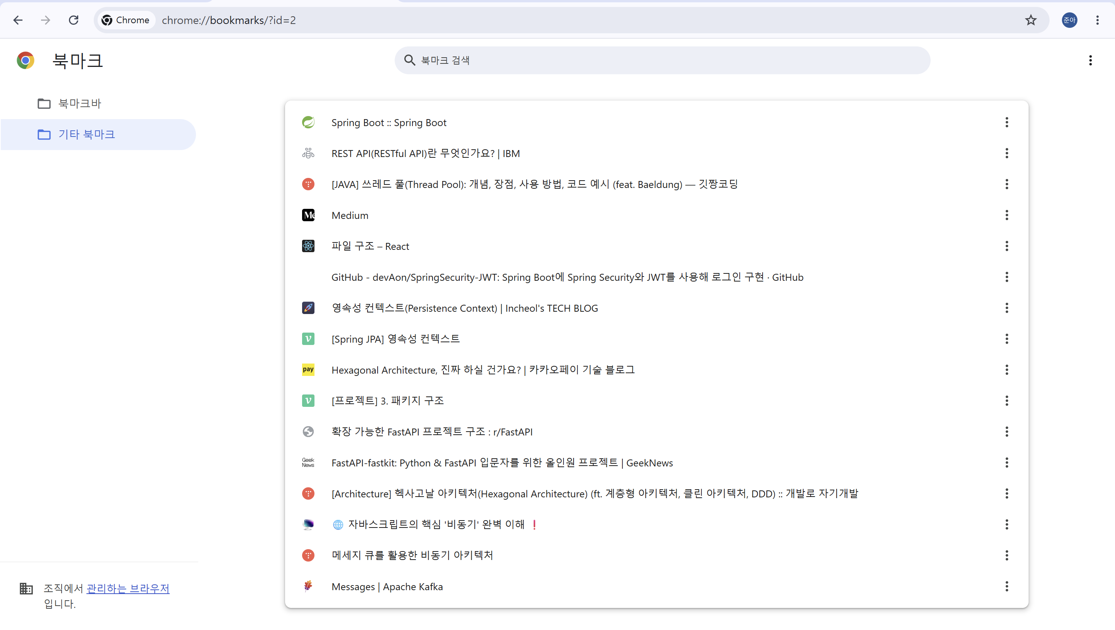


1. 문제 정의
●○○○○○
개발자는 어떻게 학습하는가?
STEP 2. 정보 수집
Notion
북마크

Slide 5
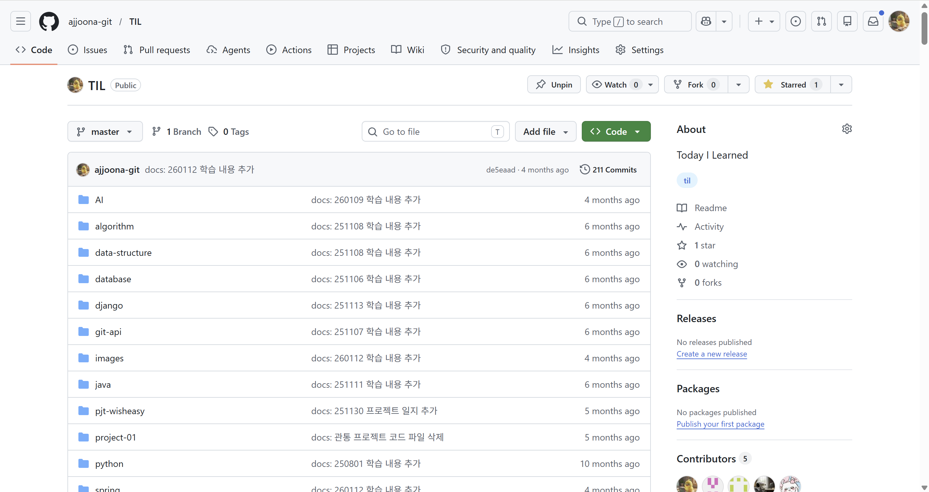
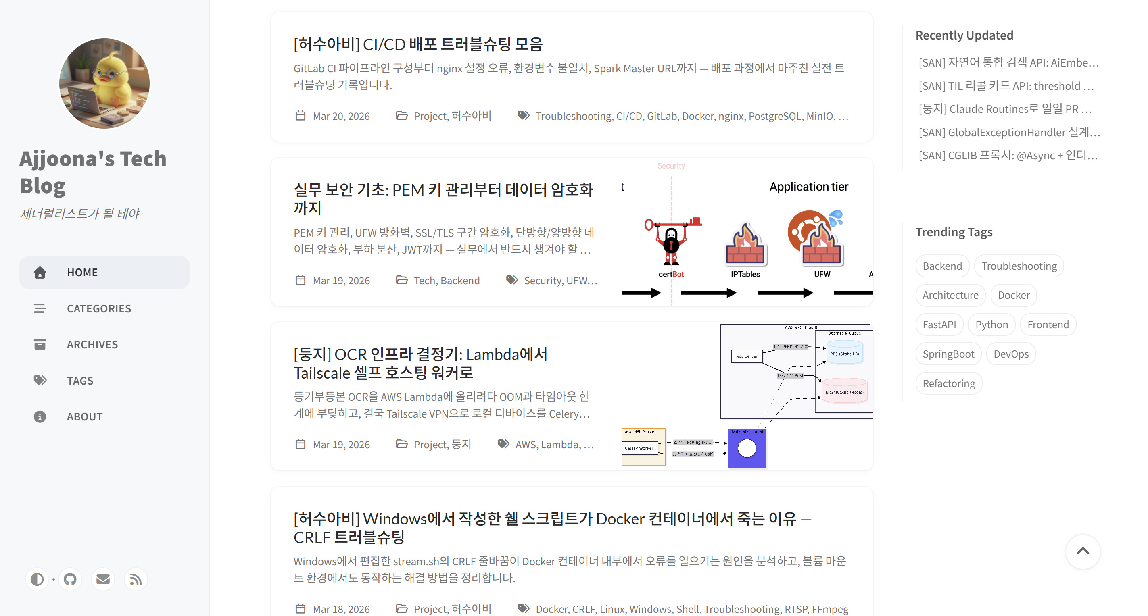


1. 문제 정의
●○○○○○
개발자는 어떻게 학습하는가?
STEP 3. 학습 기록
Today I Learned
테크 블로그

Slide 6

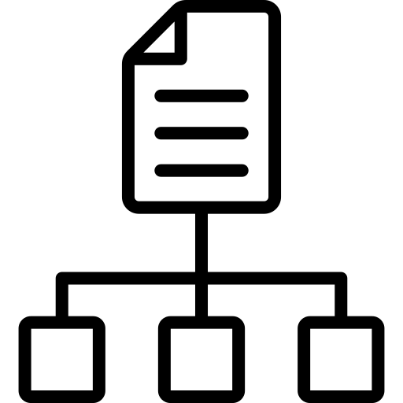


기존 서비스 한계
2. 기존 서비스 한계
●●○○○○

Slide 7
기존 서비스 한계
2. 기존 서비스 한계
●●○○○○
1. 지식 수집
맥락 없는 정보의 파편화

Slide 8
기존 서비스 한계
2. 기존 서비스 한계
●●○○○○
1. 지식 수집
2. 지식 구조화
맥락 없는 정보의 파편화
수동 분류의 피로도

Slide 9
기존 서비스 한계
2. 기존 서비스 한계
●●○○○○
1. 지식 수집
2. 지식 구조화
3. 기록 자동화
맥락 없는 정보의 파편화
수동 분류의 피로도
단절된 기록-학습 흐름

Slide 10
기존 서비스 한계
2. 기존 서비스 한계
●●○○○○
1. 지식 수집
2. 지식 구조화
3. 기록 자동화
4. 지식 리콜
맥락 없는 정보의 파편화
수동 분류의 피로도
단절된 기록-학습 흐름
활용되지 않는 사장된 지식

Slide 11
기존 서비스 한계
2. 기존 서비스 한계
●●○○○○
1. 지식 수집
2. 지식 구조화
3. 기록 자동화
4. 지식 리콜
원탭 지식 수집
맥락 없는 정보의 파편화
수동 분류의 피로도
단절된 기록-학습 흐름
활용되지 않는 사장된 지식

Slide 12
기존 서비스 한계
2. 기존 서비스 한계
●●○○○○
1. 지식 수집
2. 지식 구조화
3. 기록 자동화
4. 지식 리콜
귀찮은 요약은
AI가!
원탭 지식 수집
맥락 없는 정보의 파편화
수동 분류의 피로도
단절된 기록-학습 흐름
활용되지 않는 사장된 지식

Slide 13
기존 서비스 한계
2. 기존 서비스 한계
●●○○○○
1. 지식 수집
2. 지식 구조화
3. 기록 자동화
4. 지식 리콜
귀찮은 요약은
AI가!
원탭 지식 수집
커밋까지 연결!
맥락 없는 정보의 파편화
수동 분류의 피로도
단절된 기록-학습 흐름
활용되지 않는 사장된 지식

Slide 14
기존 서비스 한계
2. 기존 서비스 한계
●●○○○○
1. 지식 수집
2. 지식 구조화
3. 기록 자동화
4. 지식 리콜
귀찮은 요약은
AI가!
원탭 지식 수집
커밋까지 연결!
까먹기 전 복습!
맥락 없는 정보의 파편화
수동 분류의 피로도
단절된 기록-학습 흐름
활용되지 않는 사장된 지식

Slide 15
2. 기존 서비스 한계
●●○○○○
개발자를 위한 AI 지식 리콜 서비스

Slide 16




지식의 뿌리를 내리는 여정
3. SAN 핵심 기능
●●●○○○
수집
분석
연결
확장

Slide 17






SAN 핵심 기능
3. SAN 핵심 기능
●●●○○○
시각화
빠른 스크랩
GITHUB 연동
AI 요약
복습 알림

Slide 18
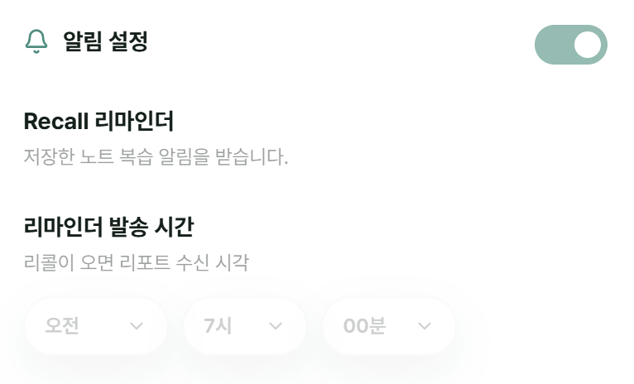
SAN 핵심 기능
3. SAN 핵심 기능
●●●○○○
1
복습 알림
하루에 한 번, 사용자가 지정한 시간에 복습 알림을 발송합니다.
망각 곡선에 기반하여 스크랩한 지식에 대한 퀴즈를 생성합니다.

Slide 19
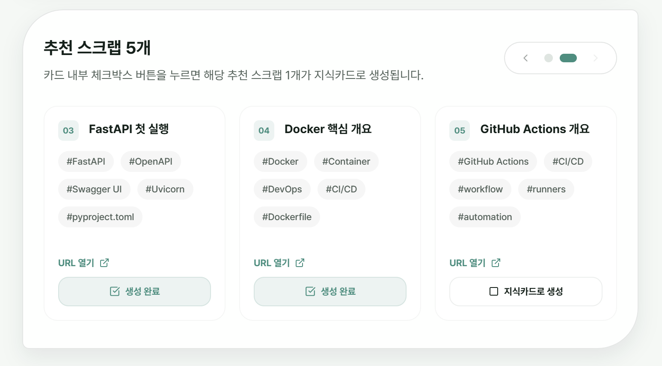
SAN 핵심 기능
3. SAN 핵심 기능
●●●○○○
2
GITHUB 연동
나의 Stars Repo를 분석해서 스크랩을 추천합니다.

Slide 20
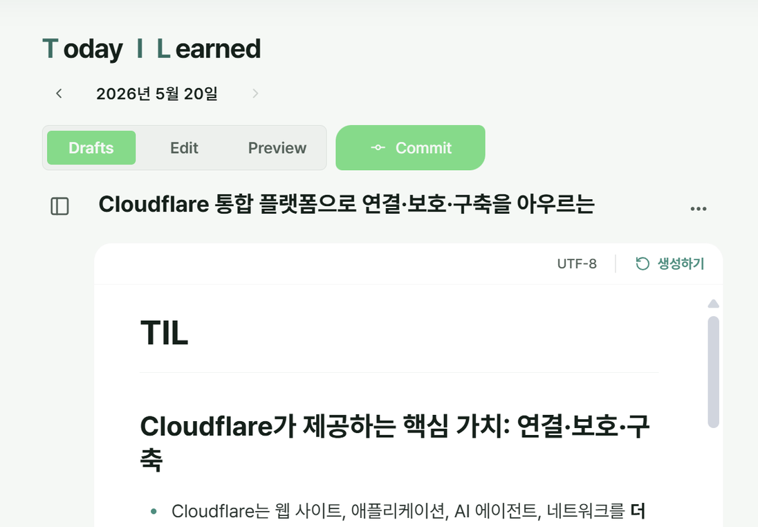
SAN 핵심 기능
3. SAN 핵심 기능
●●●○○○
2
GITHUB 연동
생성된 TIL은 연결된 GitHub Repository에 바로 커밋할 수 있습니다.

Slide 21
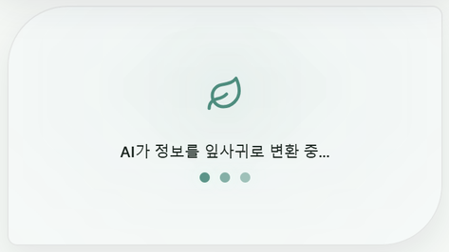
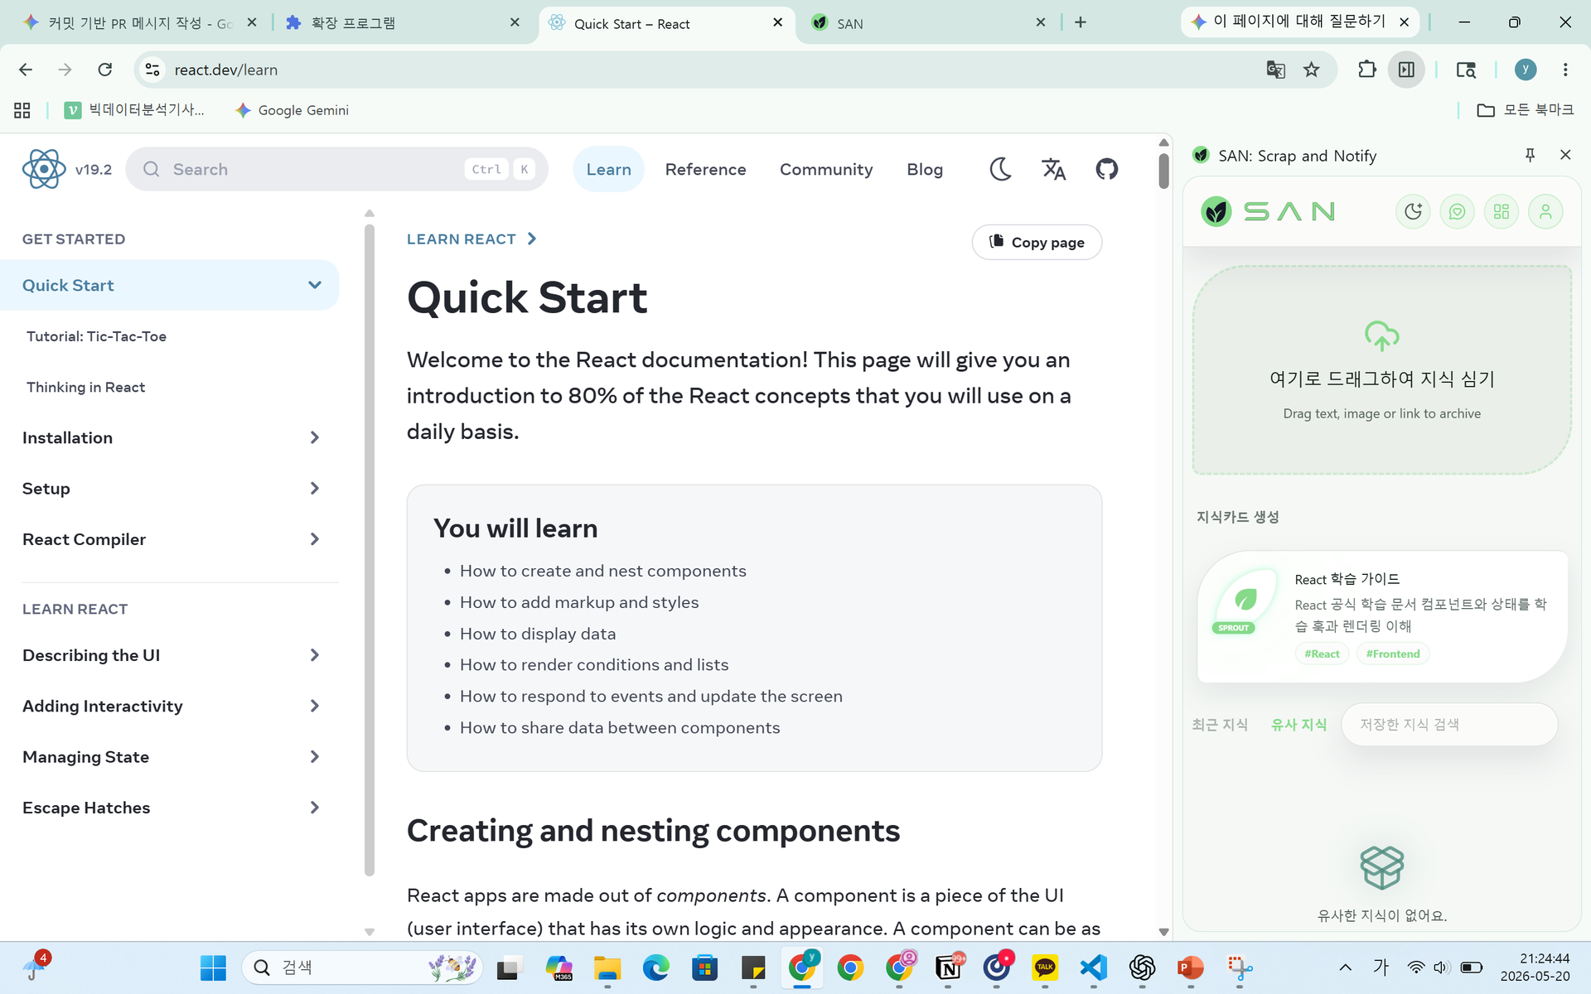
SAN 핵심 기능
3. SAN 핵심 기능
●●●○○○
3
AI 요약
스크랩한 원문을 분석하여 지식카드의 제목, 3줄 요약, 태그를 생성합니다.

Slide 22
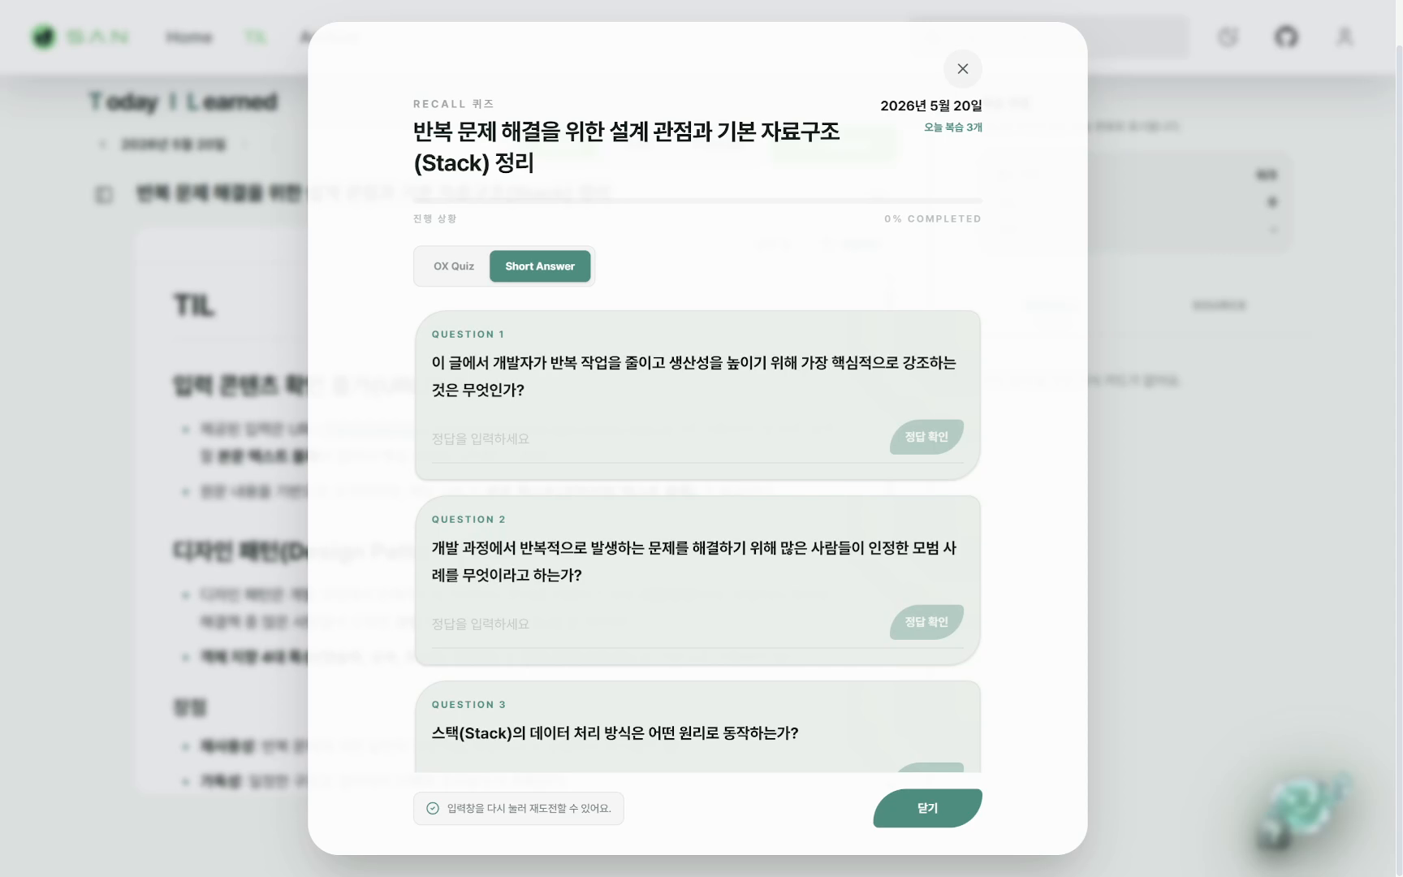
SAN 핵심 기능
3. SAN 핵심 기능
●●●○○○
3
AI 요약
당일 수집한 내용을 요약해서 TIL 문서와 OX/단답식 퀴즈를 생성합니다.

Slide 23
SAN 핵심 기능
3. SAN 핵심 기능
●●●○○○
4
빠른 스크랩
페이지 링크와 텍스트를 DRAG & DROP하면 즉시 저장됩니다.

Slide 24
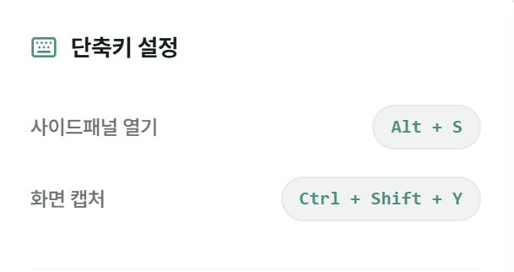
SAN 핵심 기능
3. SAN 핵심 기능
●●●○○○
4
빠른 스크랩
커스텀 단축키로 화면 캡처와 저장까지 한 번에 가능합니다.

Slide 25
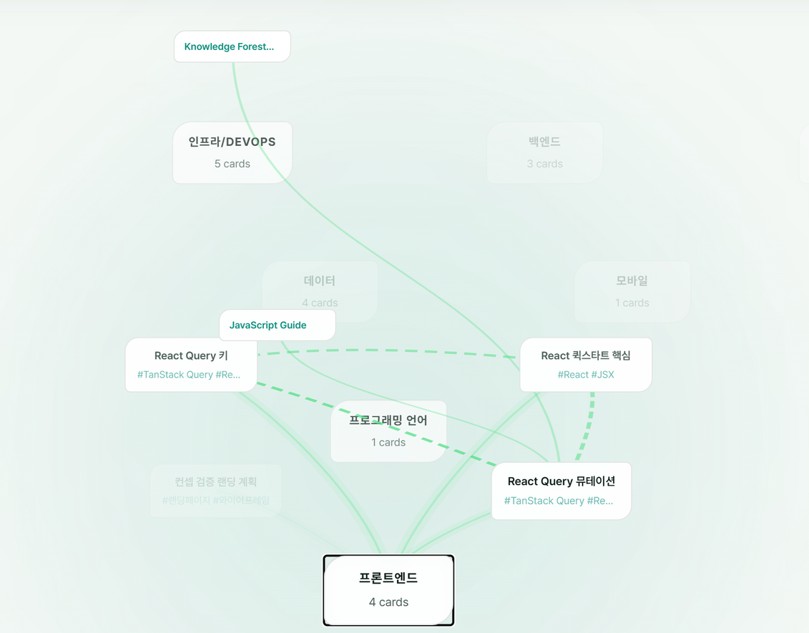
SAN 핵심 기능
3. SAN 핵심 기능
●●●○○○
5
시각화
카테고리를 기준으로 지식카드를 시각화합니다.
선택한 지식 카드와 연관도가 높은 카드를 보여줍니다.

Slide 26
지식의 SAN을 가꾸어보세요
4. 시연
●●●●○○
→ 시연 바로가기

Slide 27
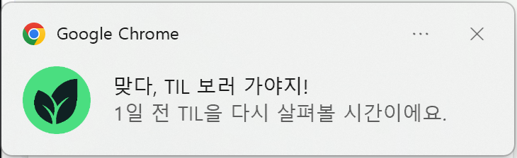
크롬 익스텐션
5. 활용 기술
●●●●●○
웹 학습 환경을 고려한 사이드 패널
URL, 원문 데이터
간편 수집

Slide 28
크롬 익스텐션
5. 활용 기술
●●●●●○
웹 학습 환경을 고려한 사이드 패널
Window 알림

Slide 29




비동기 구현
5. 활용 기술
●●●●●○
작업별 스레드 풀 분리
Polling
PENDING
→ PROCESSING
→ COMPLETED/FAILED
DB
200 OK
즉시 반환
클라이언트
메인 스레드
백그라운드 워커

Slide 30

AI 활용
5. 활용 기술
●●●●●○
원문 요약 / 태그와 카테고리 생성 / 임베딩 / TIL 생성 / 퀴즈와 리콜 컨텐츠 생성
Cold Start
문제 해결
Map-Reduce
ChatGPT 5.2

Slide 31



컨텍스트 길이 제한 이슈
5. 활용 기술
●●●●●○
GMS API 에서 컨텍스트 길이 제한 이슈 발생
에러 발생
스크랩 원문
⋮
TIL 생성 요청

Slide 32



컨텍스트 길이 제한 이슈
5. 활용 기술
●●●●●○
Map-Reduce 방식 도입
원문 1
요약 1
MAP
REDUCE
원문 2
요약 2
요약본 병합
최종 TIL
원문 3
요약 3

Slide 33



GitHub Star 기반 컨텐츠 추천
5. 활용 기술
●●●●●○
신규 회원에게 스크랩 컨텐츠 추천으로 Cold Start 문제 해결
GitHub Star
목록 조회
LLM 기반
관심사 추출
Tavily API
컨텐츠 검색
최종 컨텐츠
추천
필터링

Slide 34


GitHub Star 기반 컨텐츠 추천
5. 활용 기술
●●●●●○
신규 회원에게 스크랩 컨텐츠 추천으로 Cold Start 문제 해결
필터링
추가 점수 부여
강의, 면접, 코딩테스트
로드맵, 초보자용, 파일형 등
공식 문서, 엔지니어링 블로그 아키텍처, Best Practice

Slide 35
개발자의 학습 도우미, SAN
6. 기대 효과
●●●●●●
시각화
빠른 스크랩
GITHUB 연동
AI 요약
복습 알림

Slide 36
6. 기대 효과
●●●●●●
“
더 이상 저장만 하는 사람이 아닌,
지식을 활용할 수 있는 개발자로!
”

Slide 37







A309 팀원 소개
유다현 | FS
이강희 | AI
권예지 | FS
방승재 | AI
김다희 | BE
이준영 | INFRA
박준아 | BE

Slide 38
QnA

Slide 39
유사 서비스와의 차별점
Q. LLM Wiki와 SAN의 차이점?
LLM Wiki (사용자 중심 문서 보관)
지식을 직접 문서화하여 탐색하고 문답 형태로 찾아보는 정적인 위키에 가깝습니다.
SAN (지식 자동화 및 대시보드 시각화)
개발자가 링크/자료를 저장하면 AI 요약, 태그, 카테고리가 대시보드에 실시간 시각화됩니다.
일일 리콜 시스템 및 GitHub 관심사 연동 지식 추천으로 지속적 학습을 확장합니다.

Slide 40
AI 활용
Q. AI는 정확히 어디에 사용되나요?
AI는 크게 다섯 부분에 사용됩니다.
원문 요약, 태그와 카테고리 생성, 임베딩, TIL 생성, 퀴즈나 리콜 컨텐츠 생성에서 사용됩니다.
모두 GMS API(ChatGPT 5.2)를 사용해서 구현했습니다.
Q. AI서버를 별도로 운영하는 구조는 고려하지 않았나요?
기획 단계에서는 AI 서비스 서버 / AI 추론 서버 2개를 운영할 계획이었으나,
GPU 서버 비용 문제로 추론 서버 대신 GMS API를 사용하게 되었습니다.
별도 LLM 추론 서버가 있다면 설정값 변경으로 사용 가능합니다.

Slide 41
AI 활용
Q. AI가 잘못 요약하거나 잘못 분류하면 어떻게 하나요?
AI가 생성한 결과는 최종 확정값이 아니라 사용자의 빠른 정보 정리를 도와주는 초기 추천값입니다.
따라서 사용자가 직접 수정할 수 있도록 했습니다.
Q. 외부 API를 사용하면 의존성이나 응답 시간이 길어지는 문제가 있지 않나요?
외부 API가 꼭 필요한 작업만 AI 서버에서 처리하고,
저장·조회 등은 백엔드가 담당하도록 분리했습니다.
AI 작업, GitHub 작업, TIL 생성 등 외부 API를 호출하는 작업은 비동기 처리로 응답 시간을 줄였습니다.

Slide 42
비동기 구현
Q. 비동기 처리를 어떻게 구현했나요?
Spring의 @Async + @TransactionalEventListener를 조합했습니다.
사용자 요청을 받은 메인 스레드는 DB 저장 후 즉시 200 OK를 반환하고, 트랜잭션 커밋 시점에 이벤트를 발행합니다. 백그라운드 워커가 이 이벤트를 받아 AI 서버 호출을 처리합니다.
작업 상태는 PENDING → PROCESSING → COMPLETED/FAILED 흐름으로 추적하며,
이벤트 유실이나 워커 중단에 대비해 2시간 주기 복구 스케줄러를 두었습니다.

Slide 43
카테고리와 태그
Q. 카테고리와 태그는 뭐가 달라요?
카테고리 (Category) - 거시적 지표
대시보드 상에서 지식의 전체적인 비중과 거대한 흐름을 시각화하는 구조적 '큰 주제 폴더' 역할입니다.
예시: Backend, Frontend, Cloud, DevOps
태그 (Tag) - 미시적 필터링
세부 정보 검색, 특정 필터링, 상호 연관 지식 카드 추천의 징검다리 역할을 하는 '인덱스 키워드'입니다.
예시: FastAPI, REST API, JWT

Slide 44
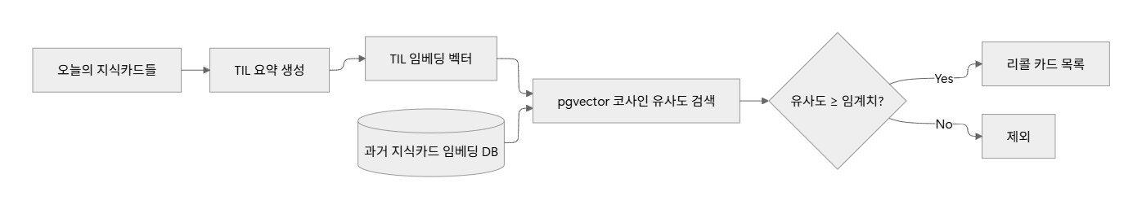
유사 카드 추천
Q. 벡터 검색 유사도 임계치는 어떤 기준으로 설정했나요?
pgvector의 코사인 유사도 기준으로 임계치를 설정했습니다.
임계치가 너무 낮으면 무관한 카드가 섞이고, 너무 높으면 리콜 카드를 충분히 찾지 못합니다.
실제 콘텐츠로 반복 테스트해 의미 있는 연관성이 나오는 값을 기준으로 조정했습니다.

